Slide 1


Vævspræparering i praksis Patologiafdelingen Aalborg UH
Bioanalytiker Kathrine Stræde Christiansen
Afsnitsledende bioanalytiker Mette Bøgh Ringgaard

Slide 2
Patologiafdelingen laboratorier og personale
Histologi
20 bioanalytikere
Cytologi
16 bioanalytikere
Immunhistokemi / Nordic QC
11 bioanalytikere
Flowcytometri og FISH
4 bioanalytikere
Molekylærbiologi
6 bioanalytikere
2 molekylærbiologer
Patologer
14 Overlæger
12 Afdelingslæger
11 Uddannelseslæger
Kvalitetsmedarbejdere 2
Sekretærer 7

Slide 3
Faglige arbejdsområder Aalborg
Team 1
ABD GYN URO NEURO
Team 2
HUD HÆM LUNGE MAMMA ØNH
Rekvisitioner pr. år. Blokke pr. år.
Histologi 38.000 140.000 (ca. 800 blokke pr. dag)
ISO 15189 Akkreditering
2020: Mamma og cervixcytologi
2021: Lunge, ØNH
2022: Hud, Urologi og Gyn
2023: ABD, Neuro

Slide 4
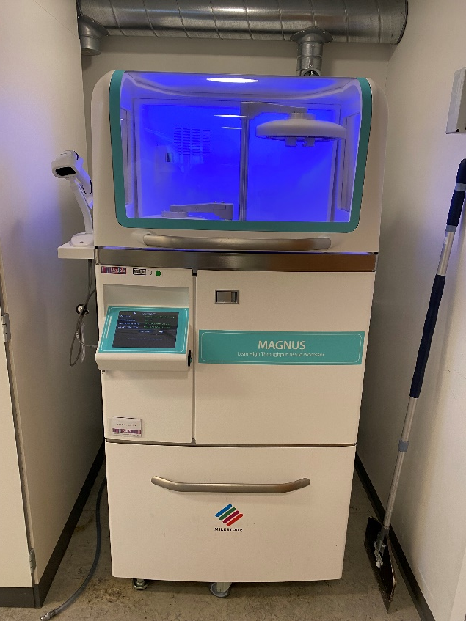
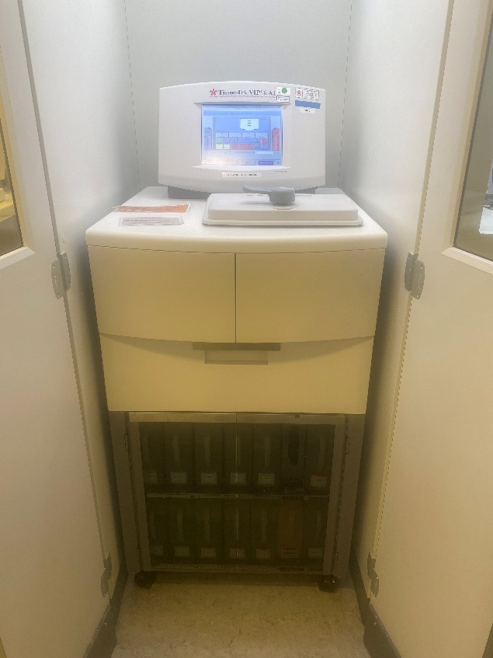
Apparatur - vævspræparering
Programmer:
10,5 timers program
Anvendes til alle materialer
63 timers program
Anvendes til Hjerner
Magnus, Pathos Delta
VIP 6 4 stk.
Programmer:
1.5 times program
Anvendes til akutte
Medicinske nyrebiopsier
3 timers program
Anvendes dagligt fra
kl. 9.30-12.30
6 timers program
Anvendes dagligt som Overnight program
17 timers program
Anvendes dagligt til Megablokke
Klaringsmiddel: Isopropanol
Klaringsmiddel: Xylen

Slide 5
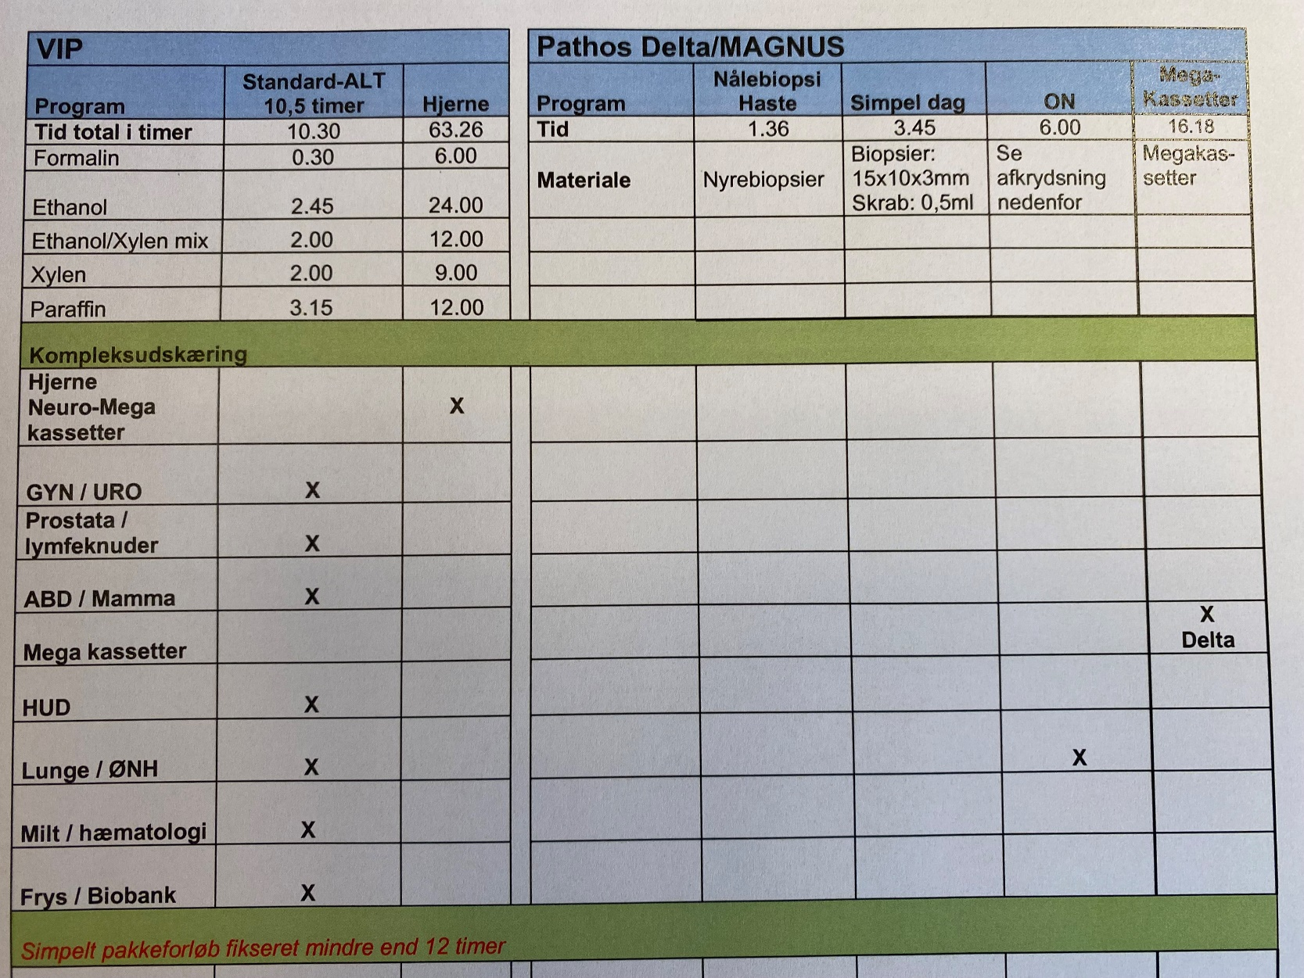
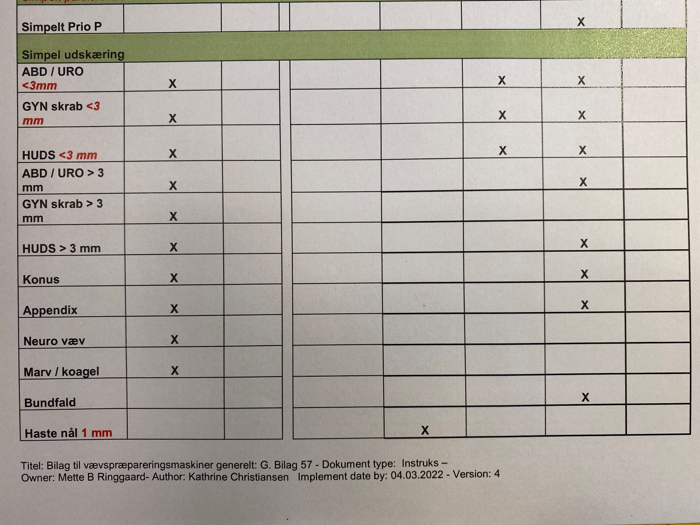
Fikseringstider og valg af program
12 hr. fiksering
Simple prøver i prioritet Pakkeforløb
Mammanåle, lunge biop, ØNH biop.
24 hr. fiksering
Simple prøver i prioritet Pakkeforløb fx.
ABD biopsier, prostatabiopsier, gynbiop
Komplekse prøver
48-72 hr. fiksering
Tarme, nyre, blære, prostata

Slide 6
Fikseringstid ifht. Immun histokemi

Slide 7
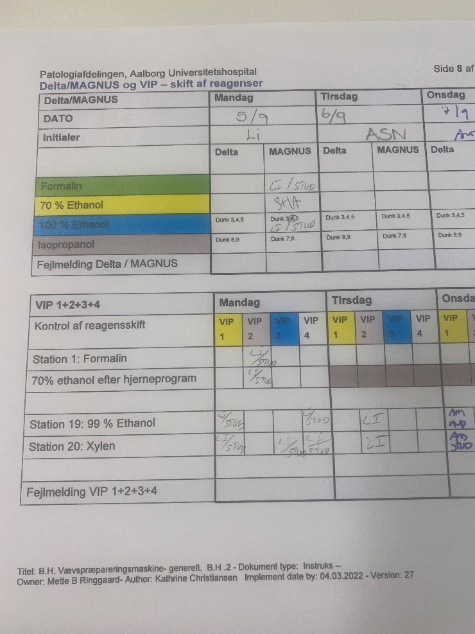
Kvalitetssikring
Vævspræpareringsmaskiner er klassificeret som Højrisikoapparatur:
Et apparatur, der ved fejlfunktion eller forkert betjening, kan være årsag til en utilsigtet hændelse, kategoriseret som alvorlig eller dødelig
Kvalitetssikring:
Skift af væsker på vævpræpareringsmaskiner
Tjekskema – 2 personer skal sign. for skift af væske
Indgangskontrol af Ethanol
Vi måler ethanol koncentration på hvert Batch nr.

Slide 8
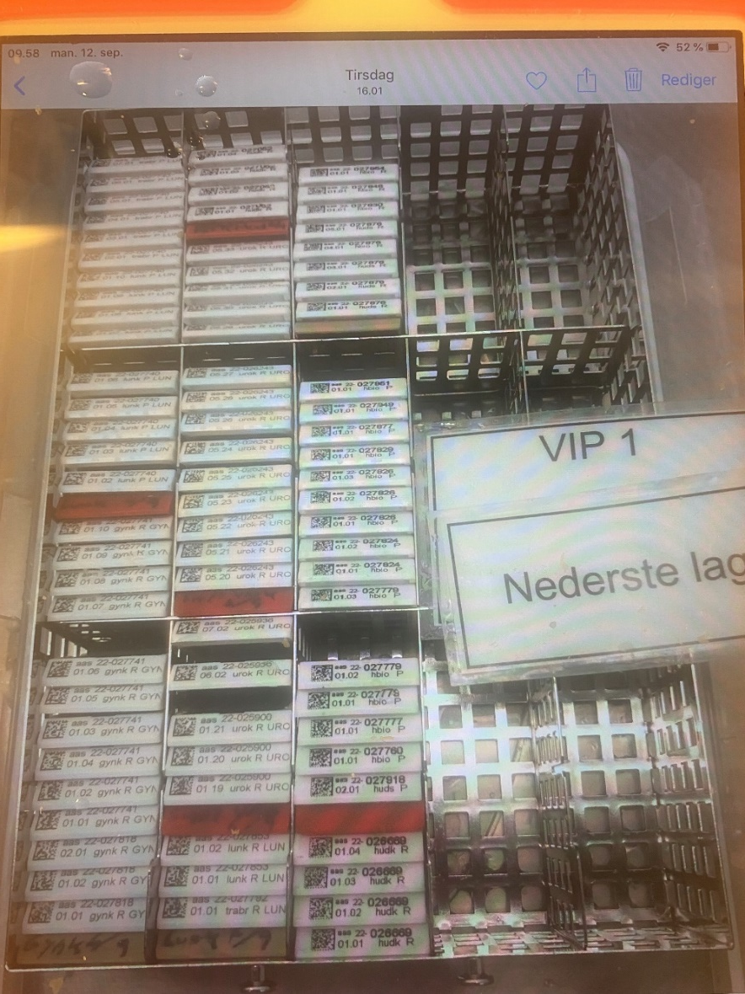
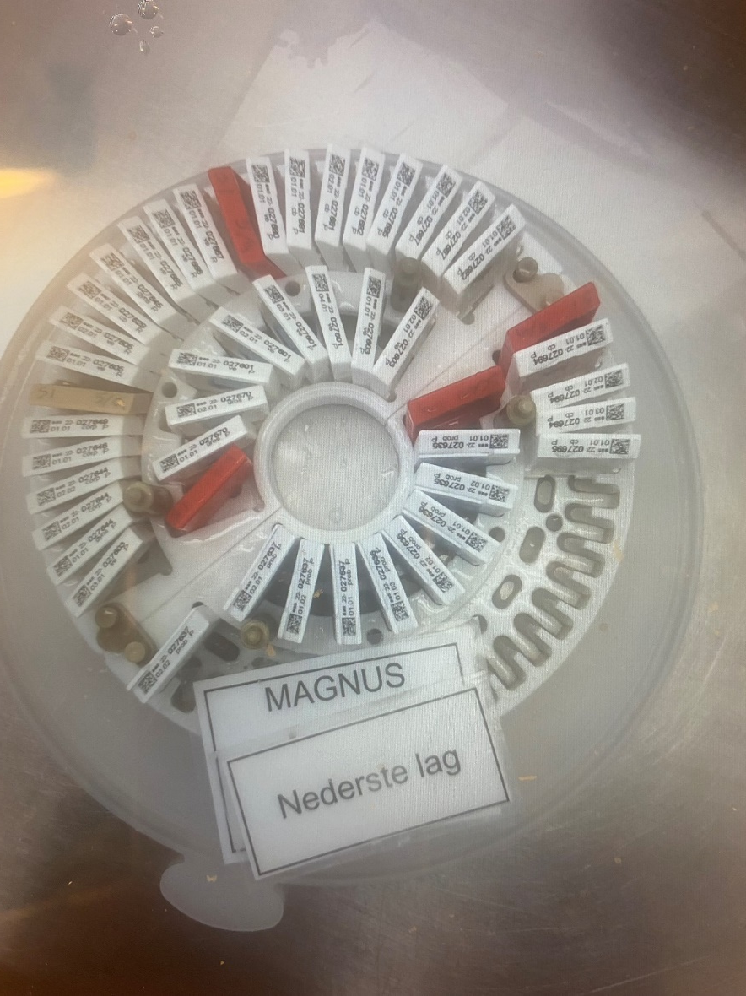
Kvalitetssikring
Fotodokumentation af kassetter der pakkes på vævspræpmaskinerne

Slide 9
Forsøg vedr. fikserings og præpareringstider fra 2012
Tissue app.
10 x 5 x 3
mm
Peloris
Pathos
NBF 3 h
NBF 24 h
NBF 48 h
NBF 168 h
NBF 3 h
NBF 24 h
NBF 48 h
NBF 168 h
12 h prog.
12 h prog.
12 h prog.
12 h prog.
6 h prog.
6 h prog.
6 h prog.
6 h prog.
4 h prog.
4 h prog.
4 h prog.
4 h prog.
2 h prog.
2 h prog.
2 h prog.
2 h prog.
Tonsil, colon, kidney placenta, thyroid gl., uterus

Slide 10
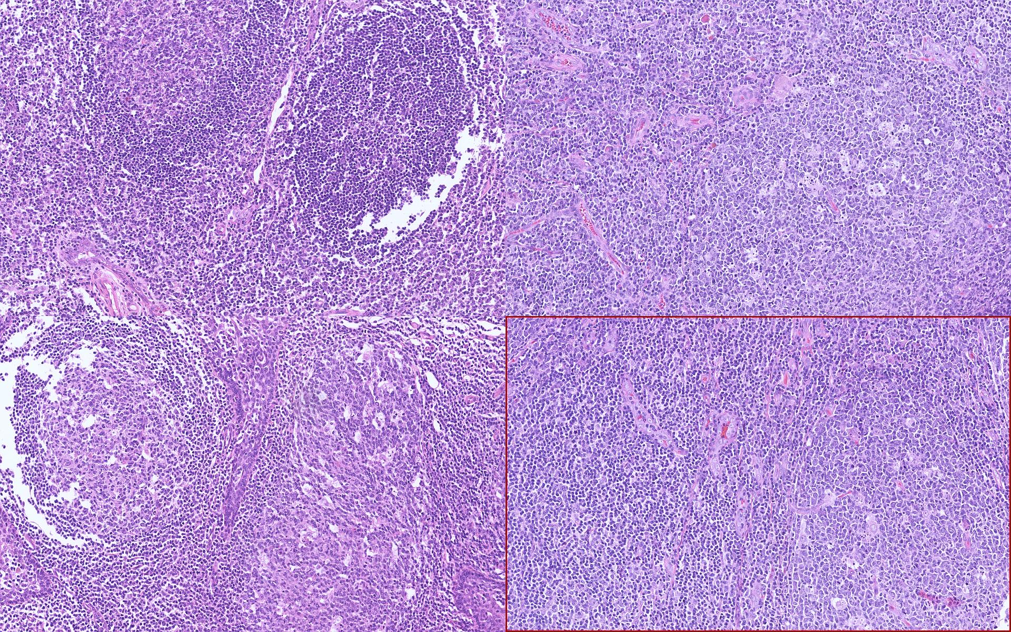
Fikseringstid og præpareringstid
Pathos – 3h NBF, 6h prog.
Pathos – 48h NBF, 6h prog.
Pathos – 3h NBF, 2h prog.
Pathos – 48h NBF, 2h prog.

Slide 11
Forsøg vedr. fikserings og præpareringstider fra 2012
IHC:
CD4, rmAb clone SP35
CD5, rmAb clone SP19
CD10, mAb clone 56C6
CD79a, rmAb clone SP18
CK19, mAb clone A53-B/A2.26
CK20, mAb clone Ks20.8
MLH1, mAb clone ES05
MSH2, mAb clone G219-1129
MSH6, rmAb clone EP49
OCT2, mAb clone MRQ-2
PAX5, rmAb clone SP34
PAX8, polyconal (CM)
S100, polyclonal (Dako)
HIER CC1 48 min 99˚C, 32 min at 36˚C,
OptiView-DAB, BenchMark Ultra
NBF 3 timers fiksering gav et ringere farvningsresultat for CD4, CD5, CD10, MLH1 & S100 med hensyn til følsomhed
NBF 3 timers fiksering gav et ringere farvningsresultat for CD5 & CD79a mht. præcision

Slide 12
Validering
Hvorfor er en validering nødvendig?
        ISO 15189
        Standarden 5.5.1.3: Laboratoriet skal validere undersøgelses procedurer, der stammer fra følgende kilder: a) Metoder, der ikke er standard metoder.
        ..)
        d) Validerede metoder, der efterfølgende er ændret.
Notes:
De foregående forsøg som Mette har beskrevet var mere for med egne øje at skyde sig ind på hvad den mest hensigtsmæssige fikseringstid ville være.
Men i 2020 blev vi ISO akkrediterede og så er der en masse krav eller standarder der skal være opfyldt bl.a. den standard der hedder 5.5.1.3.

Slide 13
Validering af MIX-program på VIP6
For at forsimple vores vævspræparering fra at køre ét program til fedtholdigt væv og ét program til andet væv.
Fedt program
                MIX program. Stigende grader af ethanol, efterfølgende en gradient af ethanol og xylen (2:1/1:2), xylen.
Standard program
300 kassetter pr. dag i 5 dage
    ABD, GYN, URO, HUD, MAMMA, HÆMATOLOGI(Tonsil)
              HE oversigtsfarvning
              IHC farvning
Skærbarheden af blokkene vurderes af en bioanalytiker i forbindelse med mikrotomi
Morfologien og den diagnostiske egnethed vurderes af patologer i afd.
IHC farvninger vurderes af NordiQC
Notes:
Det resulterede så i at vi skulle igennem en række valideringer af programmer og apparatur. Tidligere blev vores væv delt op i fedtholdigt og ikke fedtholdigt væv for at opnå den bedste præparering. Vi ville dog gerne forsimple vores præparering uden at gå på kompromis med præparering resultatet. Forsøget var opbygget på følgende måde: Der blev kørt 300 Kassetter om dagen på samme maskine i 5 dage fordelt for alle vores vævsgrupper. Der blev lavet en he oversigtsfarvning og nogle IHC farvninger.

Slide 14
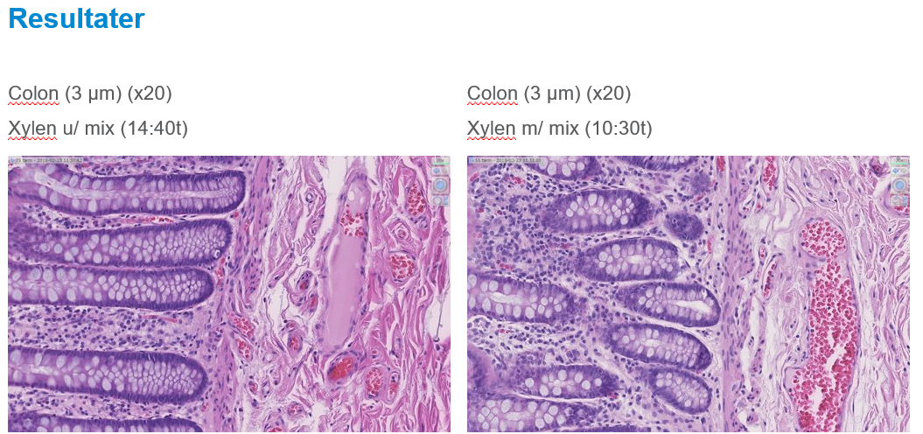
Resultater
Notes:
Her har vi et resultat eksempel for Colon, hvor det her er Standard program på 14,5 time, altså uden mix-reagens og her er det vores 10,5 timer mix program. Der blev af vores læger ikke set nogle forskelle på de to programmer mht til morfologien

Slide 15
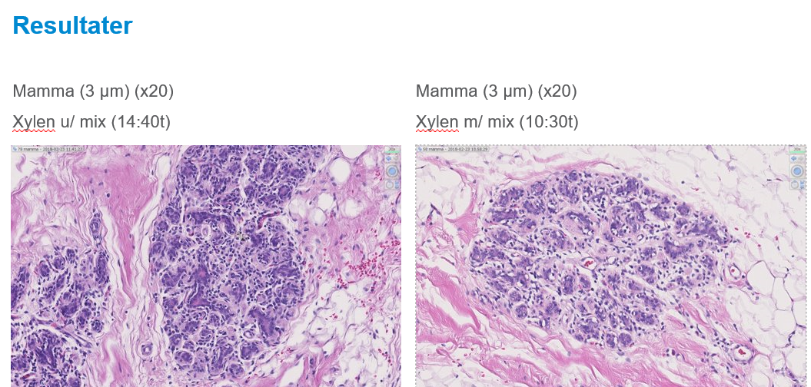
Resultater
Notes:
Det samme ses her for Mammavæv. På vores 14,5 timers standard program. Op mod vores 10,5 timers mix-program

Slide 16
Resultater
Notes:
Der sås heller ikke nogle nævneværdige forskelle på IHC farvningerne.

Slide 17
Validering af Program til MEGA-kassetter
Vævsmateriale:
        ABD og MAMMA
10 mega-kassetter på 14,5 timers Standardprogram på VIP.
10 mega-kassetter på 10,5 timers mix program på VIP.
10 mega-kassetter på 15 timer mix program på VIP.
10 mega-kassetter på 17 timer fedt program Pathos Delta.
Infiltration af reagenserne blev vurderet af en bioanalytiker ved mikrotomi.
Notes:
Da vores mix-program viste sig at være lige så godt til fedtholdigt væv som vores lange fedt program, manglede vi at finde ud hvilket program, der gav den mest optimale præparering af vores mega-kassetter. Derfor lavede vi dette forsøg: hvor vi udtog abd-væv og mamma-væv 10 megakassetter på hver af de programmer vi havde til rådighed.
Vurderingen af infiltration af reagenserne blev efterfølgende vurderet af en bioanalytiker ved mikrotomi.

Slide 18
Resultater
Notes:
Det var de resultater vi fik: Det program vi normal kørte vores mega-kassetter viste sig faktisk ikke at være den mest optimale, men det viste sig derimod at være at være 17 timers program på Pathos.

Slide 19
Validering af MAGNUS
Vævsmateriale
        Tonsilvæv
Programmer
        MAGNUS 12 timers fiksering ON
        Pathos Delta 12 timer fiksering ON
        VIP 6AL 12 timers fiksering Standard program
HE oversigtsfarvning
IHC farvning
Notes:
Udover at validere vores programmer når vi ændre dem fra standarden. Skal vi også validere det nye udstyr som vi får. Vi har fået en ny Magnus fra Milestone. Til valideringen valgte vi at bruge tonsilvæv, både fordi det er noget væv vi nemt kan få fat i, og fordi det er det væv, der har vist sig at være mest kritisk, når det kommer til IHC farvninger. Vi lavede dette set-up:

Slide 20
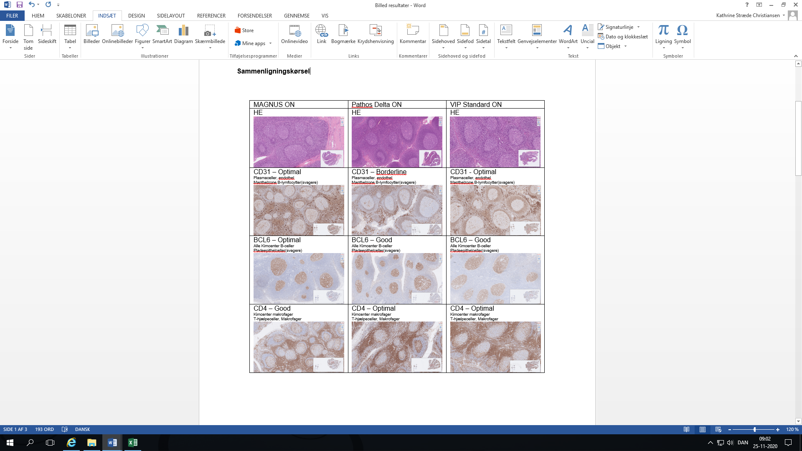
Resultater
Notes:
Det her er bare lige nogle resultat eksembler. Morfologien var der som sådan ikke nogle forskelle. I den IHC farvning fik vi nogle få hvor resultatet blev vurderet til Poor eller Borderline. Der er dog andre ting der kan ligge til grund for dette bl.a. snittykkelse.

Slide 21
Resultater IHC-farvninger
Notes:
Derfor ligger Magnus meget sammenlignelig med både Pathos Delta og VIP 6 og blev vurderet til at kunne indgå i vores produktion.

Slide 22
vurdering af fikseringstiden
Vævsmateriale
        Tonsil
Programmer på MAGNUS
        Over Night program med 12 timers fiksering
        Over Night program med 24+ timers fiksering
        Simpel Dag program med velfikseret materiale
HE oversigtsfarvning
IHC farvning
Notes:
Samtidig med valideringen af Magnus tjekkede vi også om fikseringstiden holdt. Det gjorde vi med dette set-up:

Slide 23
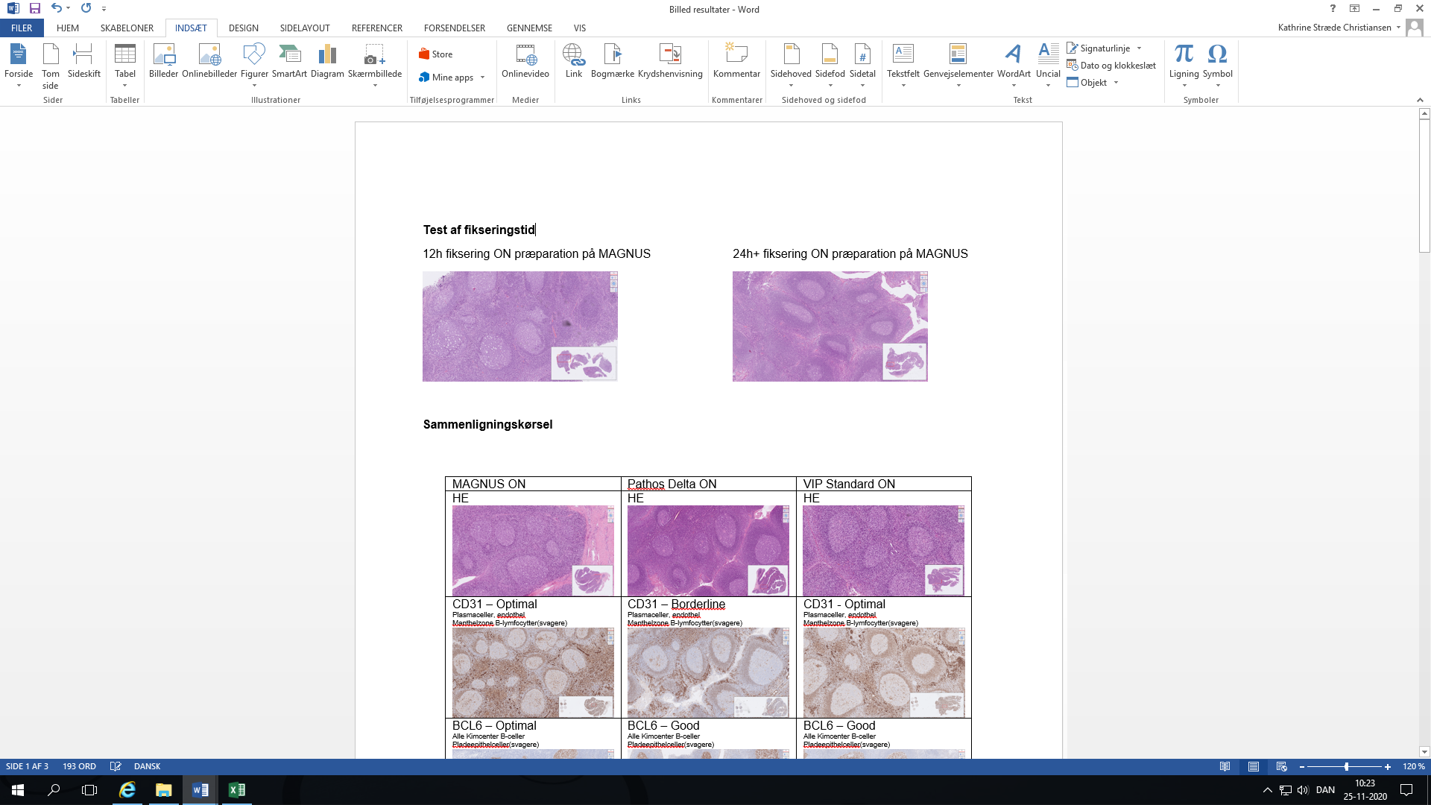
Resultater
Notes:
Der sås umiddelbart igen morfologiske forskelle

Slide 24
Resultater IHC-farvninger
Notes:
Og hvad angik IHC farvningerne var de meget sammenlignelige

Slide 25
Verifikation
Hvorfor er en verifikation nødvendigt?
        ISO 15189
        Standarden 5.5.1.2: Laboratoriet skal foretage en uafhængig verifikation af validerede undersøgelsesprocedurer, der anvendes uden ændring, inden de benyttes til rutinemæssig brug.
        Det består i at præparere 3 kassetter, få dem mikrotomeret samt HE- farvet.
Notes:
Når vi har været igennem alle disse valideringer skal vi så også udføre verifikation. Det sker efter hver serviceeftersyn om det er årligt eftersyn eller det er pga. en fejlkørsel er ligegyldigt.

Slide 26
Hvorfor?
Alle disse valideringer er et stort arbejde, men vi udfører dem, for at opnå den bedste og mest ensartede præparering.
I sidste kommer det vores patienter til gode.
Notes:
Nu kan det jo godt kommet til at lyde som om vi gør at dette arbejde fordi vi skal fordi vi er iso-akkrediterede. Men vi gør det jo for at opnå den bedste og mest ensartede præparering som i sidste ende kommer vores patienter til gode.

Slide 39
Tak for i dag

